Slide 1
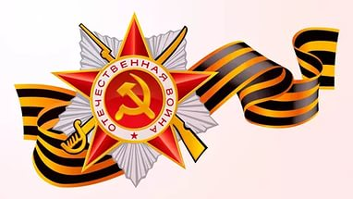
Муниципальное бюджетное дошкольное образовательное учреждение детский сад № 17 пос. Красносельского муниципального образования Гулькевичский район
Они сражались за Родину: советские спортсмены, принимавшие участие в Великой Отечественной войне
Подготовила: С.В.Коваленко, инструктор по физической культуре

Slide 2
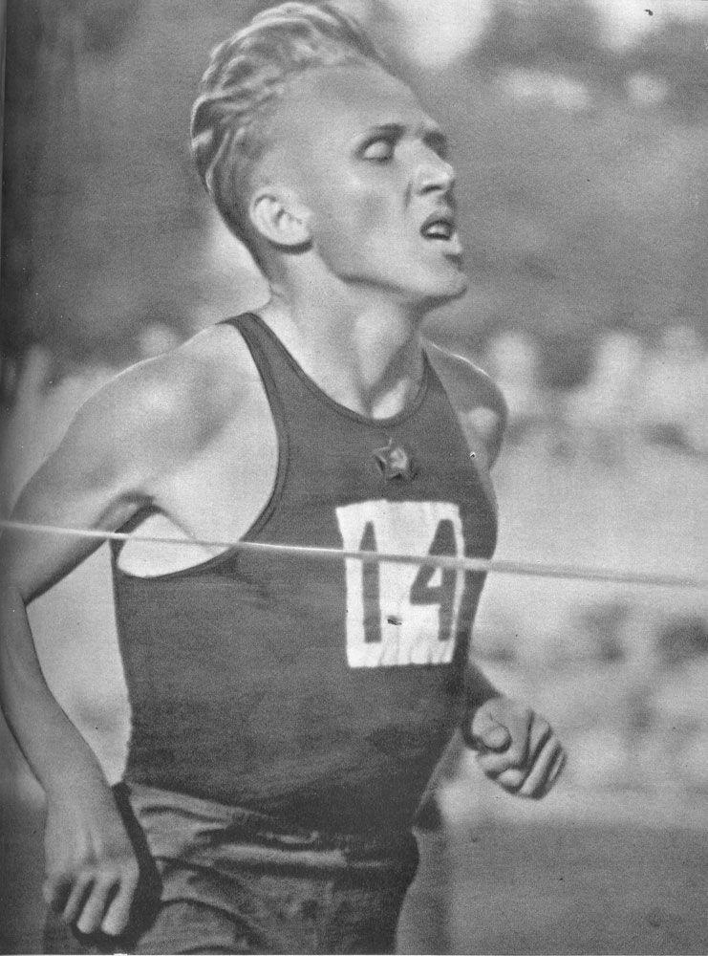
Владимир Куц прославленный советский легкоатлет, стайер, заслуженный мастер спорта СССР, участник Великой Отечественной войны, прошел ее матросом Балтийского флота.

Slide 3
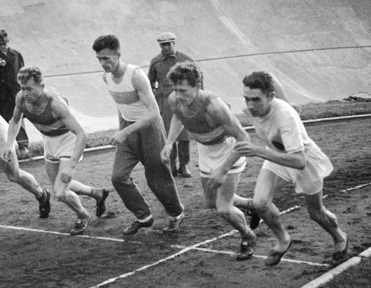
Советские легкоатлеты, стайеры, победители и призёры чемпионатов СССР, заслуженные мастера спорта СССР - братья Георгий (2 справа) и Серафим (4 справа) Знаменские. Летом 1941 года братья ушли на фронт в составе Отдельной мотострелковой бригады особого назначения.

Slide 4
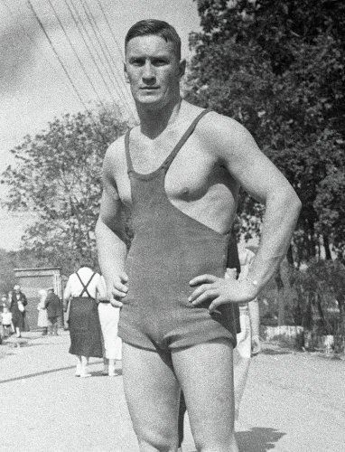
Заслуженный мастер спорта СССР, неоднократный чемпион страны по борьбе Григорий Пыльнов. В начале Великой Отечественной войны призван Московским ГВК в ряды Отдельной мотострелковой бригады особого назначения НКВД, погиб при выполнении боевого задания в тылу противника.

Slide 5
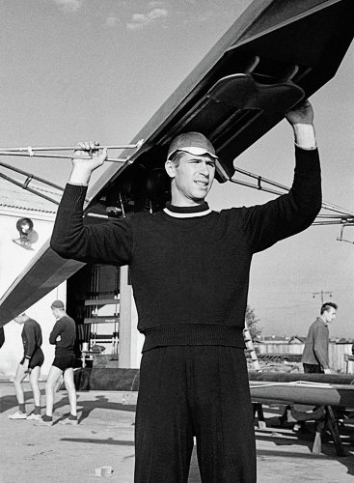
Алексей Комаров –один из сильнейших гребцов послевоенного врнемени,12-ти кратный чемпион СССР, трёхкратный чемпион Европы, победитель Хенлейской регаты 1954 года, серебряный призёр Олимпиады 1952г.в Хельсинки, позже заслуженный тренер РСФСР. Участник Великой Отечественной. Награждён медалями « За победу над Германией», За боевые заслуги», « За доблестный труд»

Slide 6
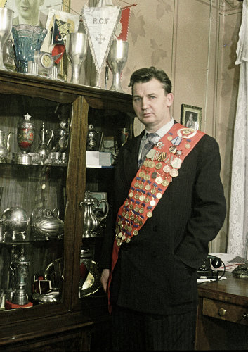
Заслуженный мастер спорта СССР, мировой рекордсмен по плаванию Леонид Мешков. Мешков добровольно ушел в действующую армию и был направлен в подразделение разведки одной из частей Ленинградского фронта.

Slide 7
Советская легкоатлетка, толкательница ядра, бронзовый призёр Олимпийских игр 1952 года в Хельсинки Клавдия Точенова. Участница Великой Отечественной войны.

Slide 8
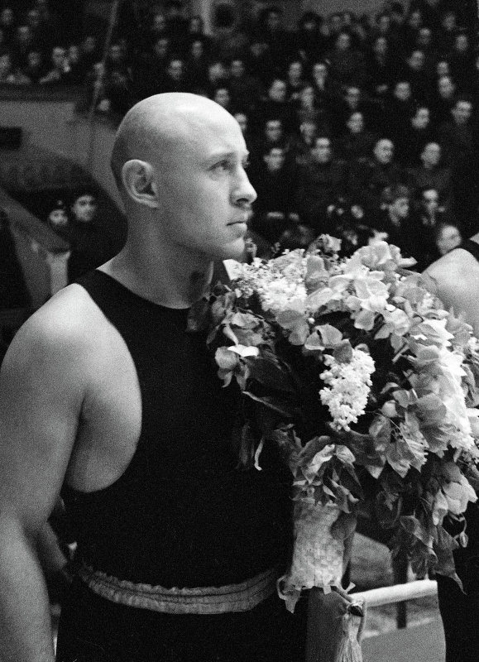
Заслуженный мастер спорта, абсолютный чемпион СССР по боксу Николай Королев. Во время Великой Отечественной войны Н. Ф. Королёв служил в отряде Героя Советского Союза полковника Д. Н. Медведева. Он дважды выносил раненого Д. Н. Медведева с поля боя.

Slide 9
Заслуженный мастер спорта СССР, абсолютный чемпион Олимпийских игр по гимнастике, чемпион мира Виктор Иванович Чукарин. В начале Великой Отечественной войны Чукарин ушёл на фронт добровольцем. Воевал в артиллерийской части. Попав в плен возле Полтавы, прошёл через 17 концентрационных лагерей, в том числе Бухенвальд.

Slide 11
Герой Сталинграда Максим Пассар: снайпер, который видел в темноте

Slide 13
Помните !..
через века, через года.
Помните !..
о тех, кто уже не придёт никогда.
Помните!...
Памяти павших будьте достойны!
Р. Рождественский

